Slide 1
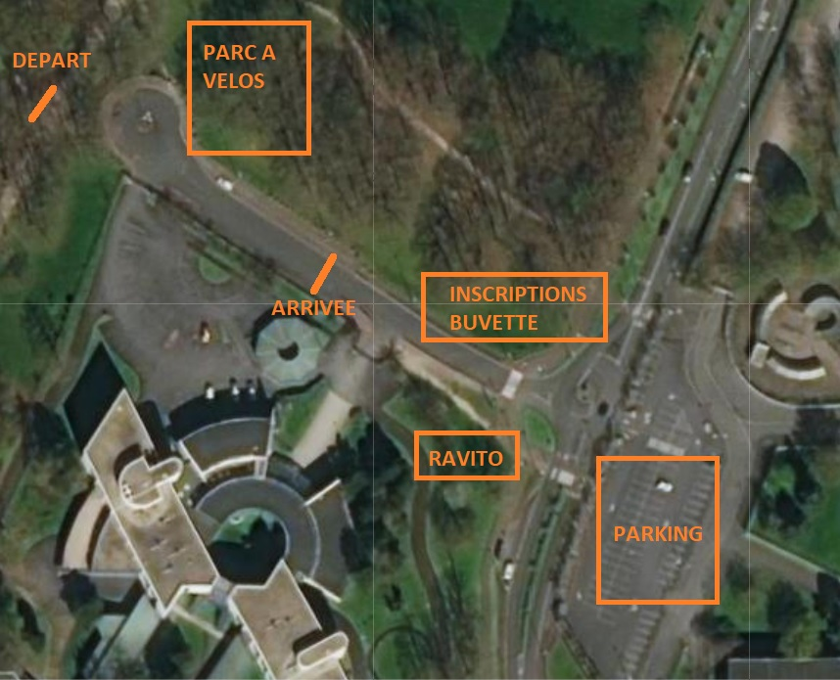
EMPLACEMENT

Slide 2
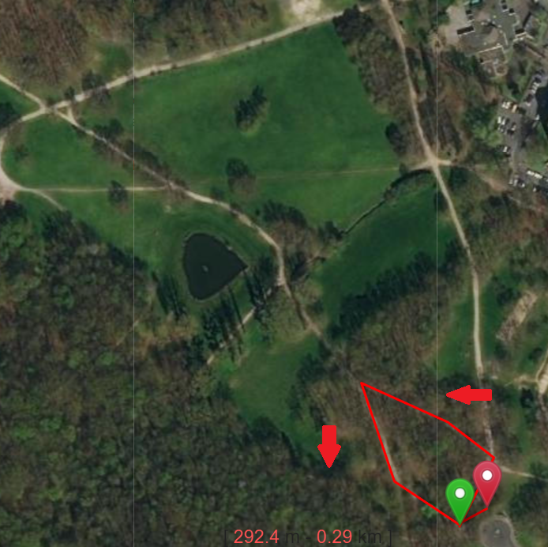
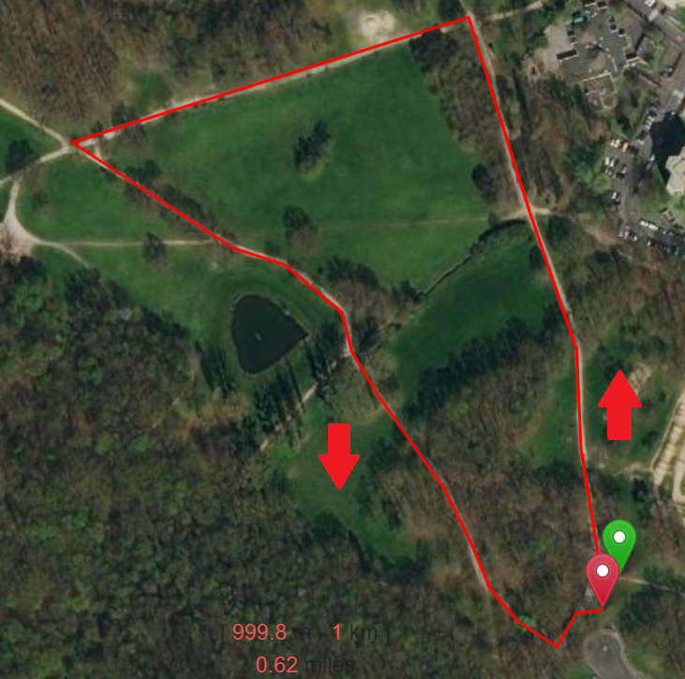
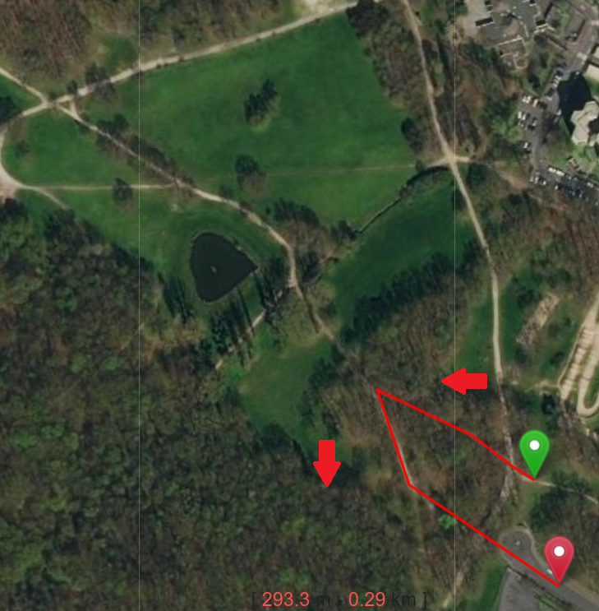
COURSE MINI POUSSINS & POUSSINS
Course à pieds 1 – 300 m
Vélo – 1 km
Course à pieds 2 – 300 m

Slide 3
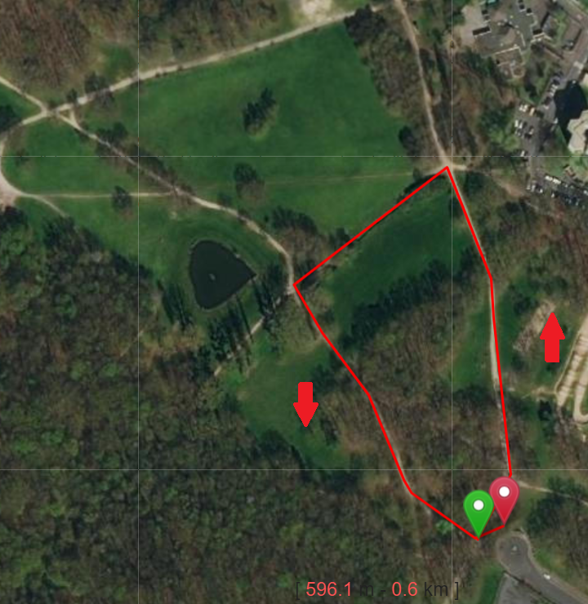
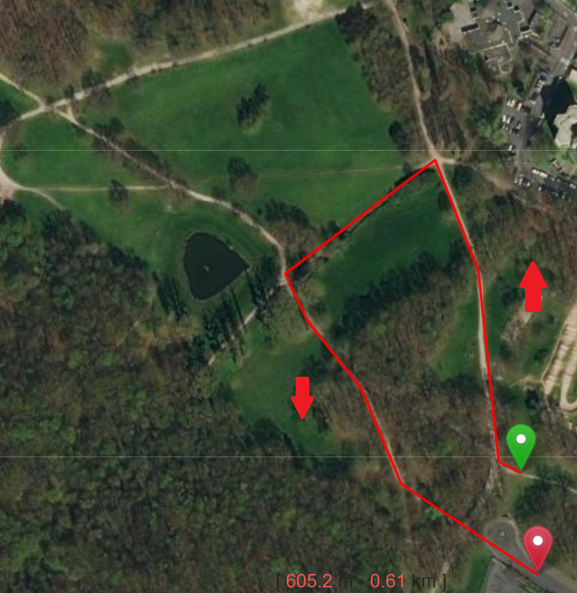
COURSE PUPILLES
Course à pieds 1 – 600 m
Vélo (1 tours) – 2 kms
Course à pieds 2 – 600 m

Slide 4
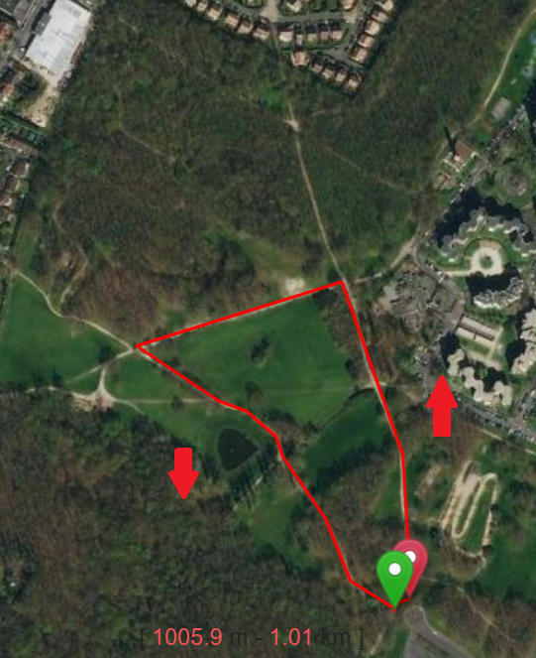
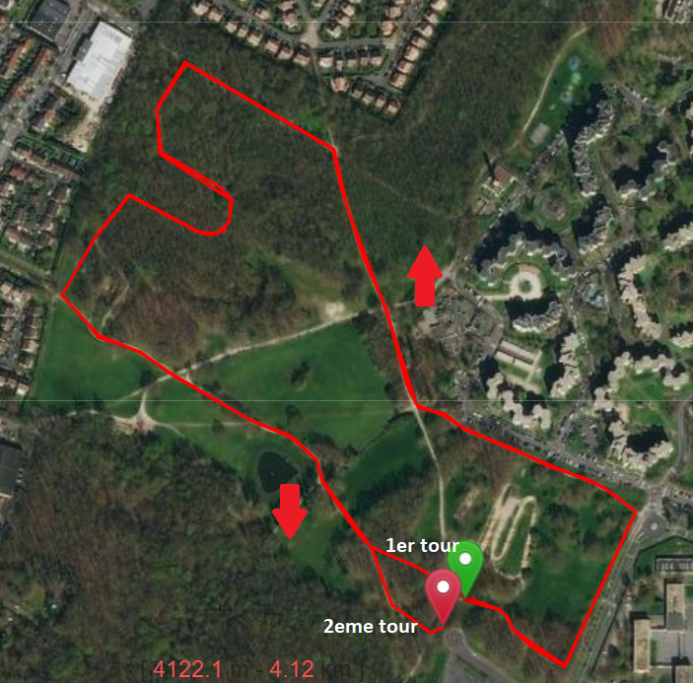
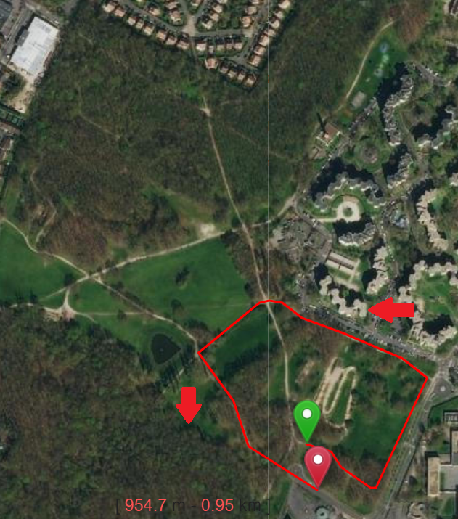
COURSE BENJAMINS
Course à pieds 1 – 1 km
Vélo (2 tours) – 4 kms
Course à pieds 2 – 1 km

Slide 5
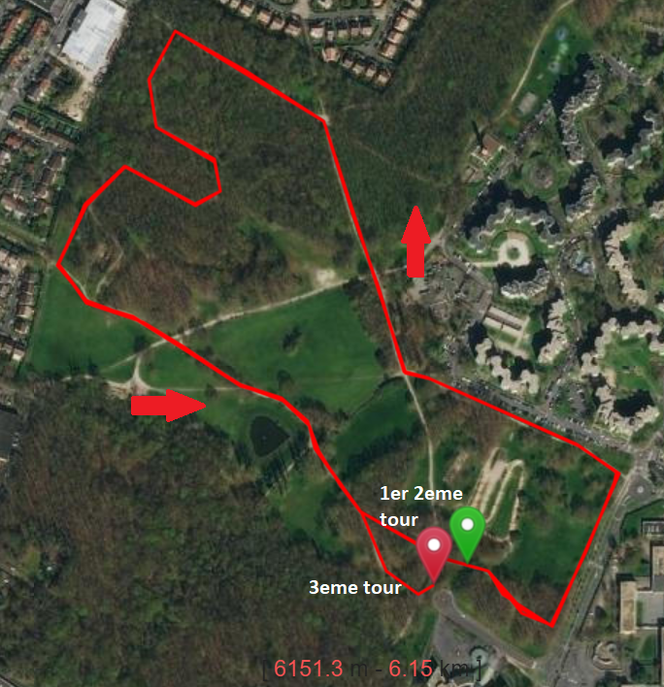
COURSE MINIMES
Course à pieds 1 – 1 km
Vélo (3 tours) – 6 kms
Course à pieds 2 – 1 km

Slide 6
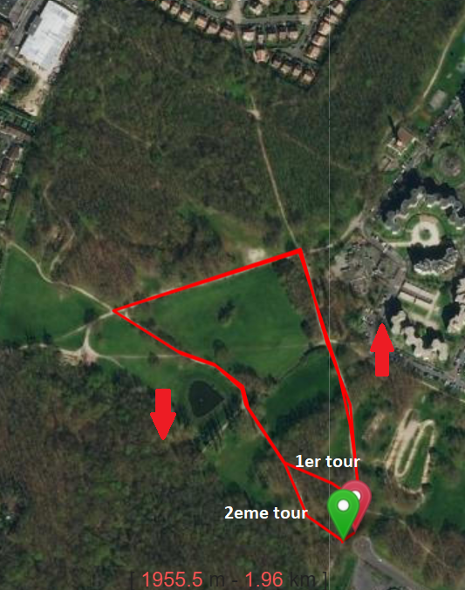
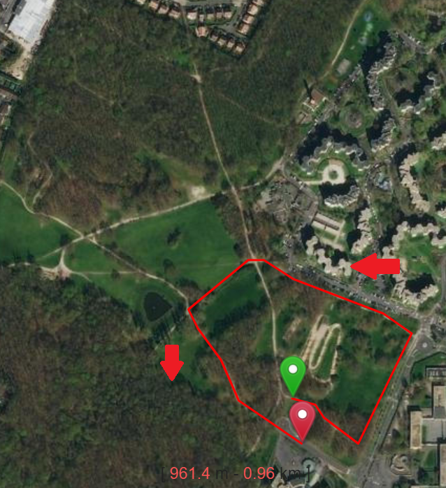
COURSE CADETS & JUNIORS
Course à pieds 1 (2 tours) – 2 kms
Vélo (3 tours) – 6 kms
Course à pieds 2 – 1 km

Slide 7
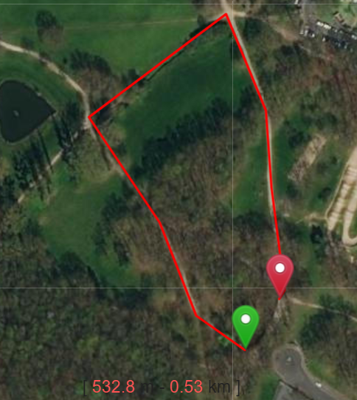
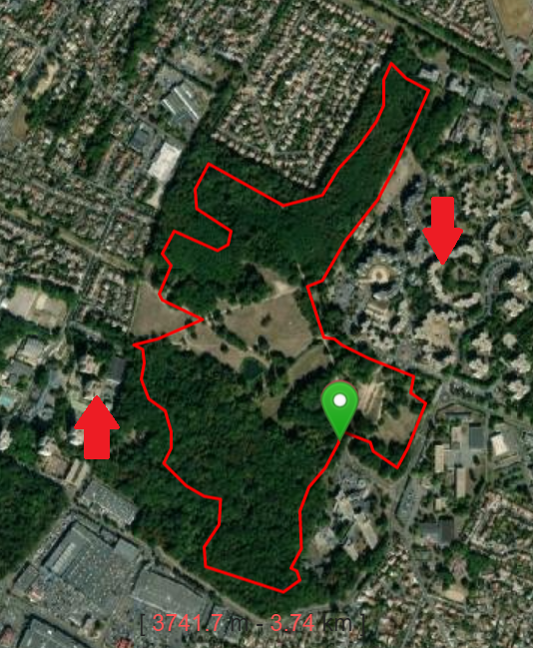
RUN & BIKE ADULTE
Course à pieds – 500 m
Vélo (4 tours) – 15 kms

Slide 8
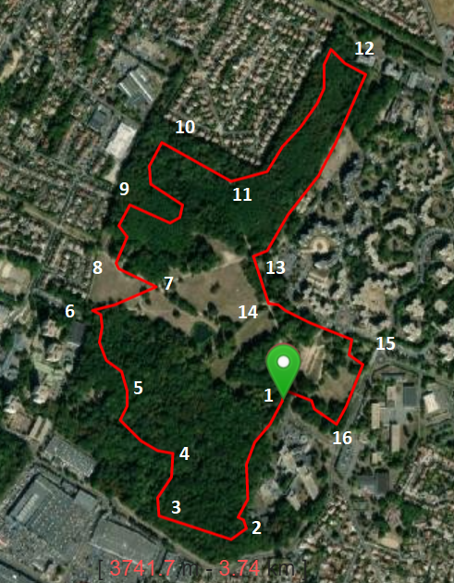
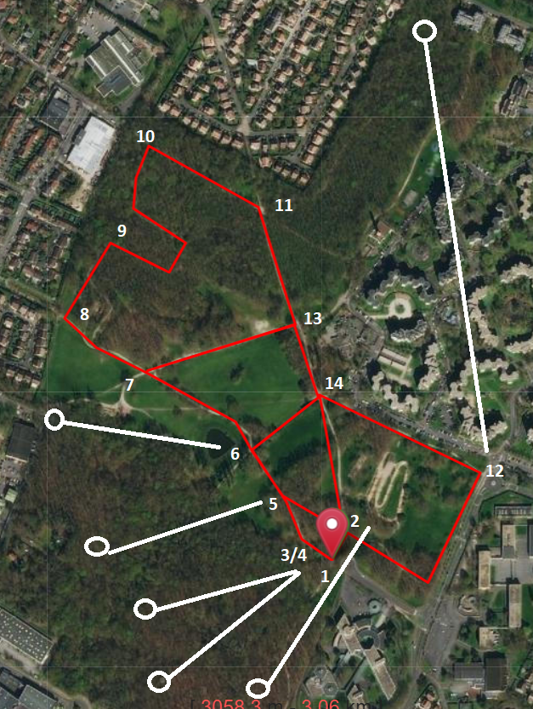
SIGNALEURS
RUN & BIKE ADULTES
COURSES ENFANTS

Slide 9
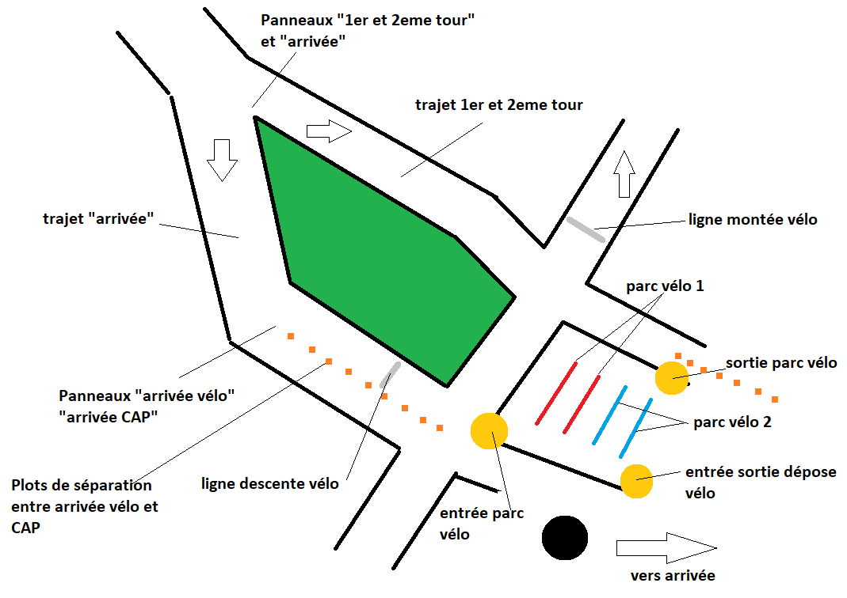
ZONE PARC VELO

